Slide 1
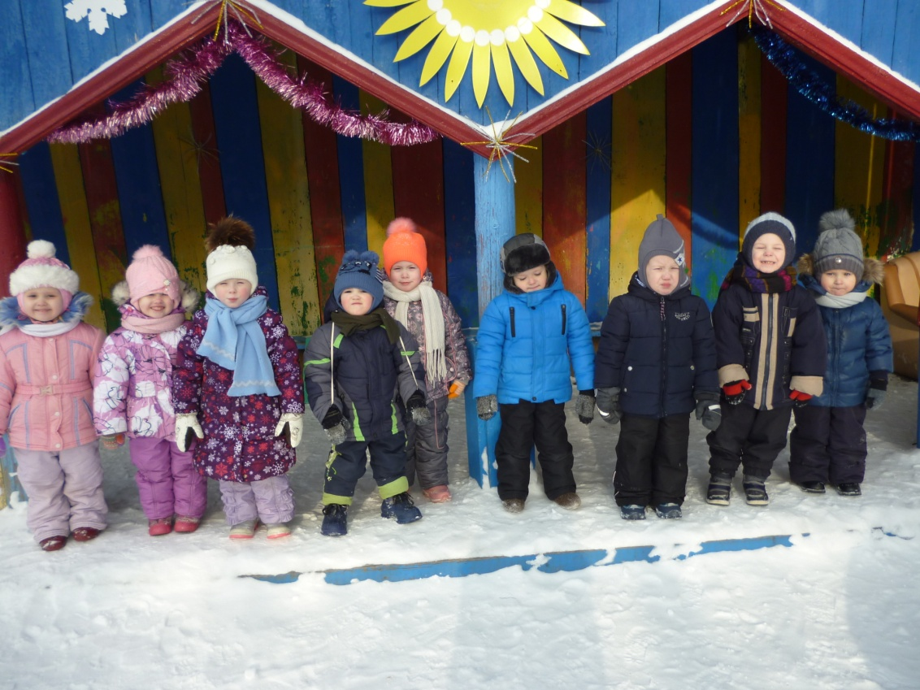
Зимние денёчки 2 младшая группа
Воспитатель: Смирнова А.Н.

Slide 2
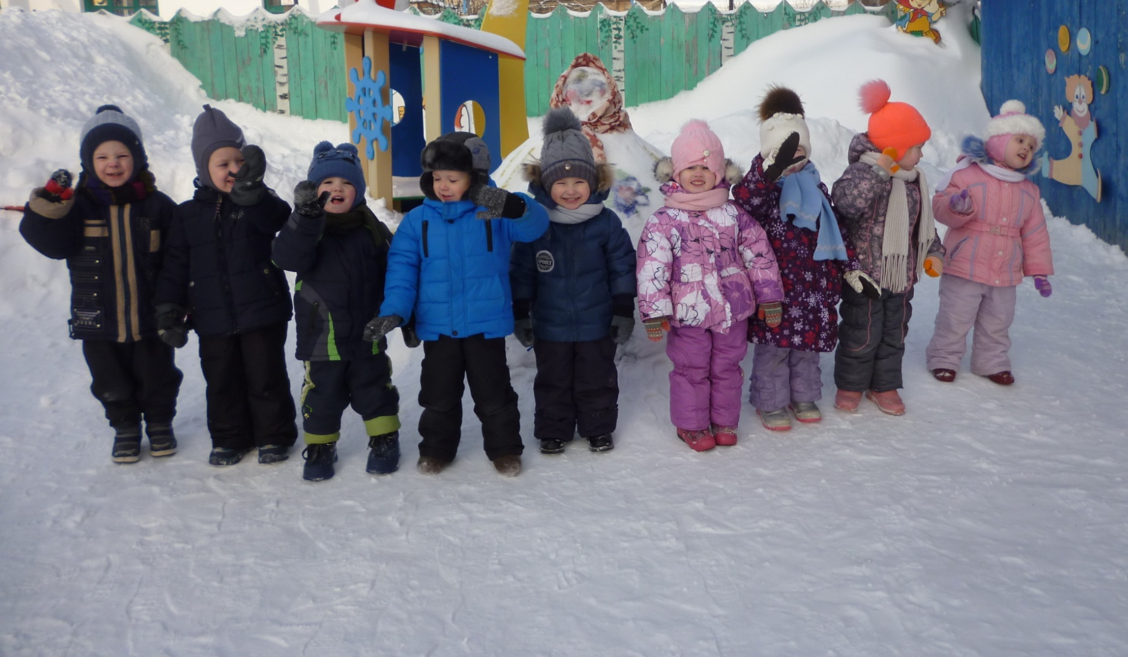
Ах, зима, зима, зима,
Русская красавица,
Всех свела ты нас с ума,
Зимушка нам нравится!

Slide 3
Покормите птичек всех: Воробьёв, синичек, тех, Кто нуждается в еде, Оказавшись вдруг в беде.

Slide 4
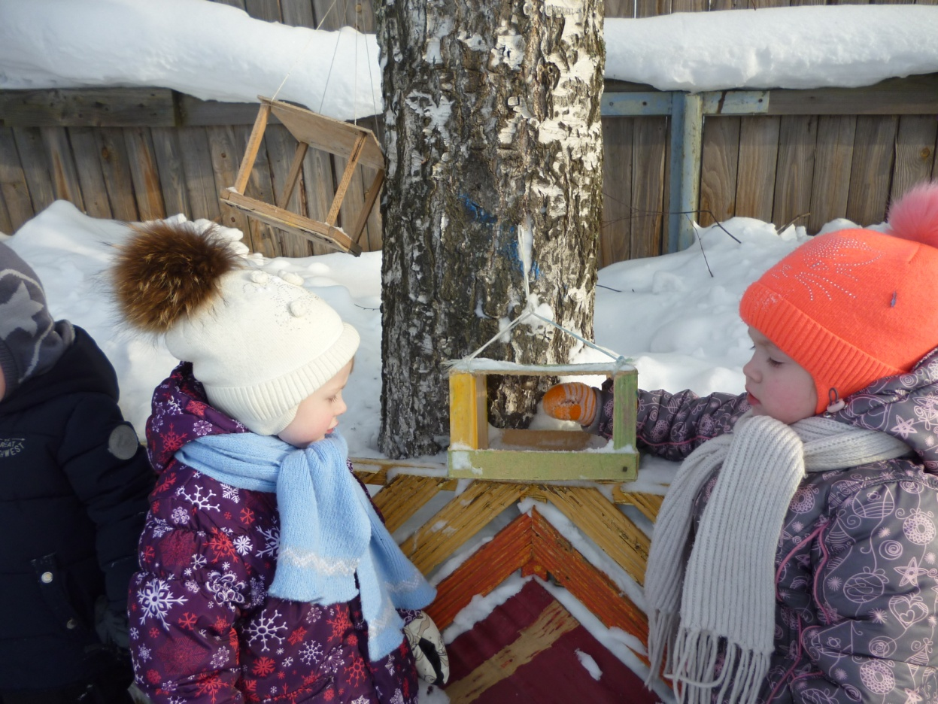
На дворе белым-бело, Землю снегом замело. Трудно птицам зимовать, Трудно пищу добывать. Подлетай, воробей, Подлетай, не робей! Видишь девочку? Она Принесла тебе зерна.

Slide 5
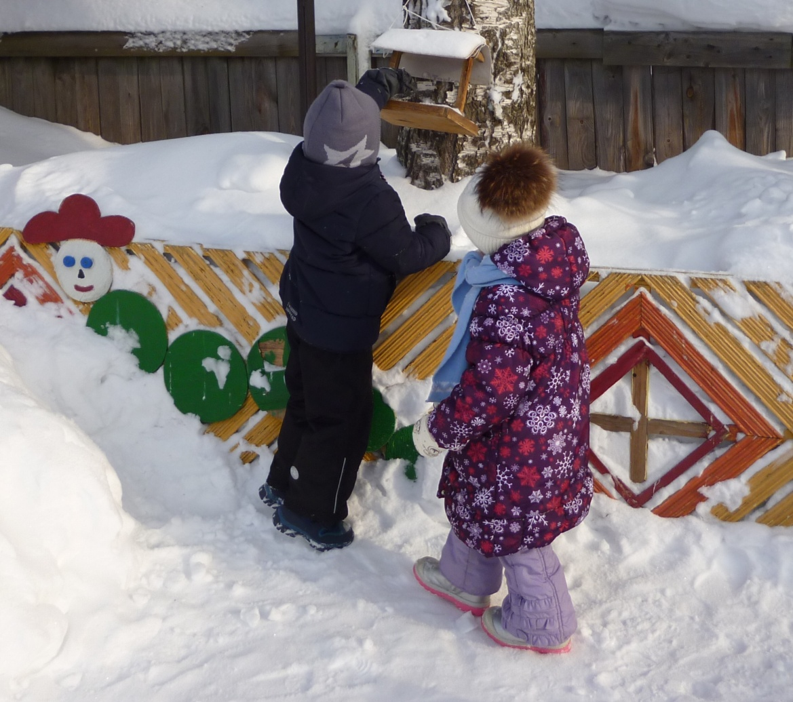
Мы чистим кормушки от снега, кормим птиц.

Slide 6
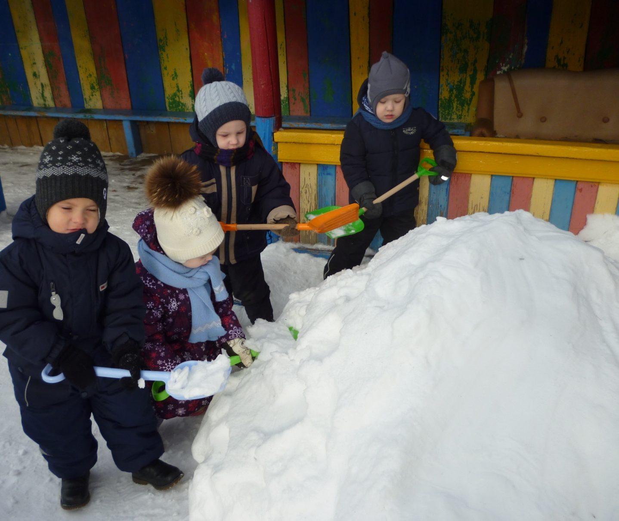
Снег лопаткой набираю, Хлоп! – И вверх его бросаю. Но возник один вопрос - Почему в снегу мой нос?

Slide 7
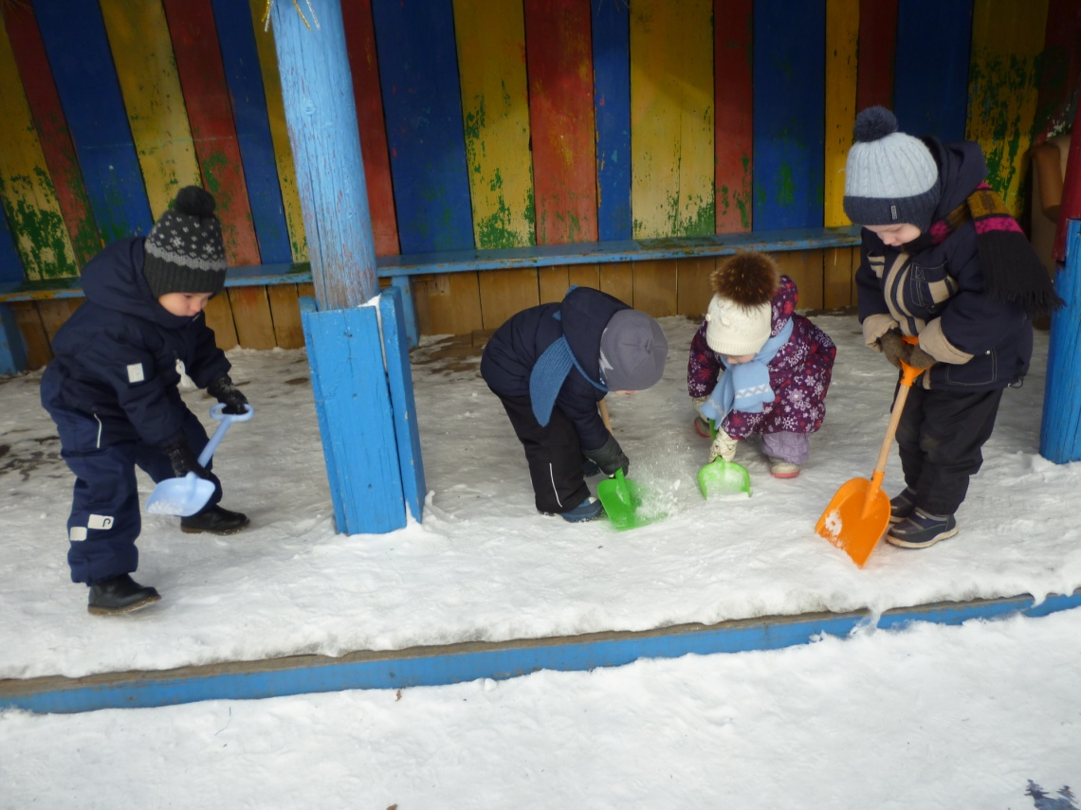
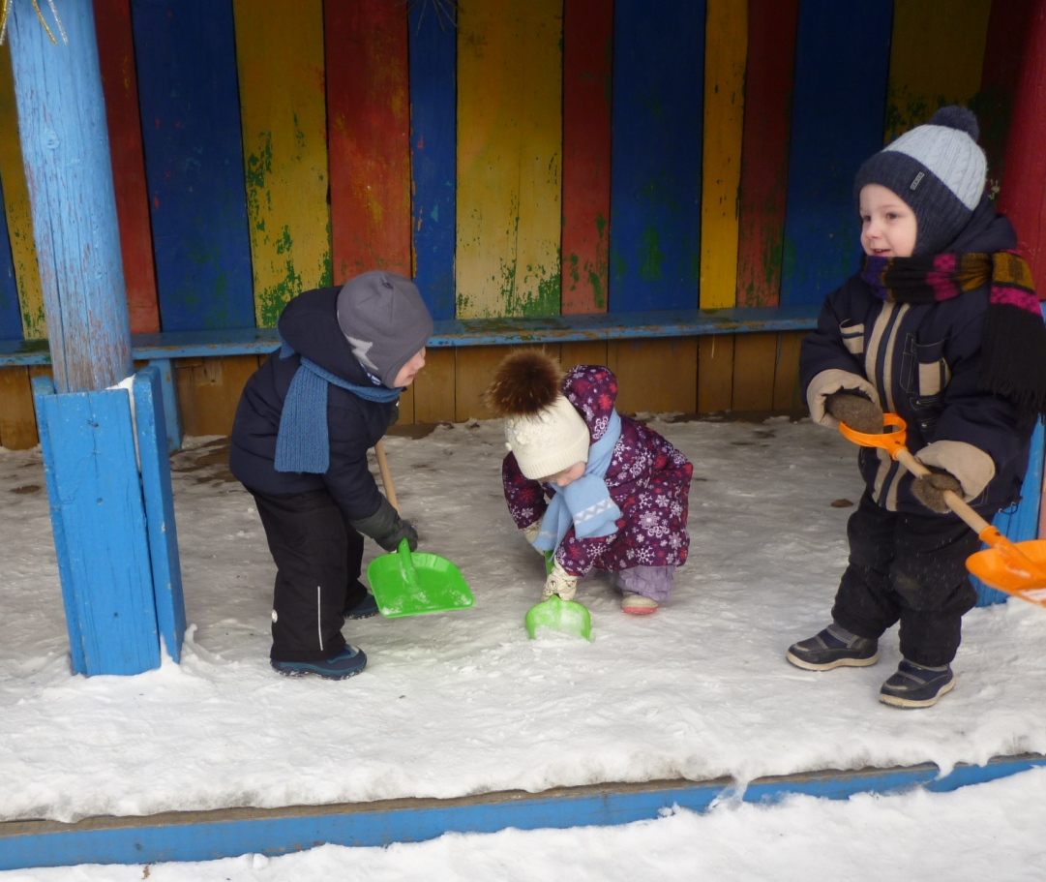
Снегопад, снегопад, снегопад. Шёл он день и ночь подряд. Шёл он полем, шёл он лесом, Заглянул и под навесы, Пухом лёг он на дома, И мы поняли: зима. /

Slide 8
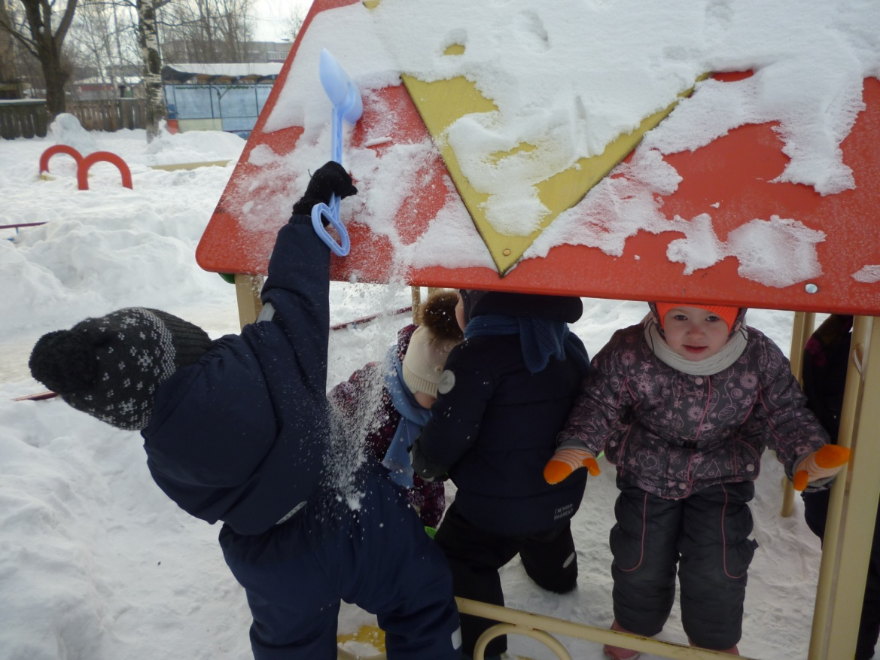
Мы трудимся

Slide 9
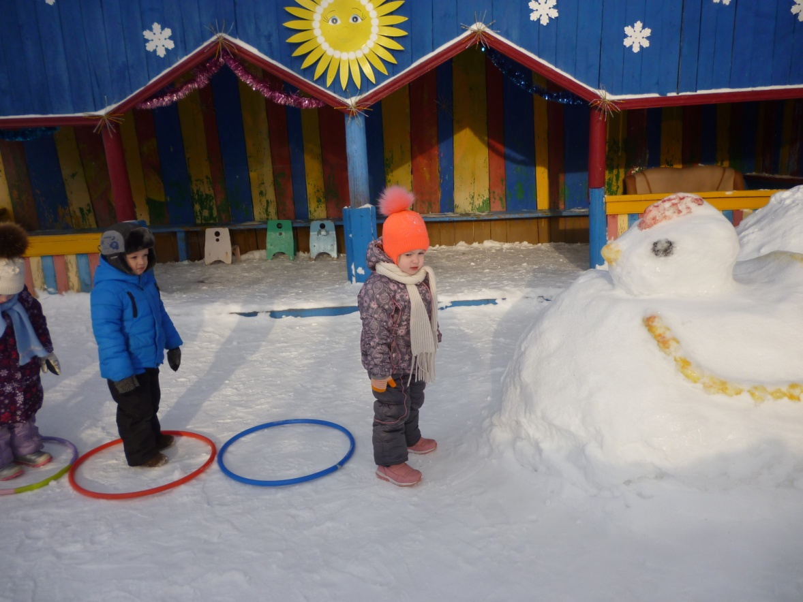
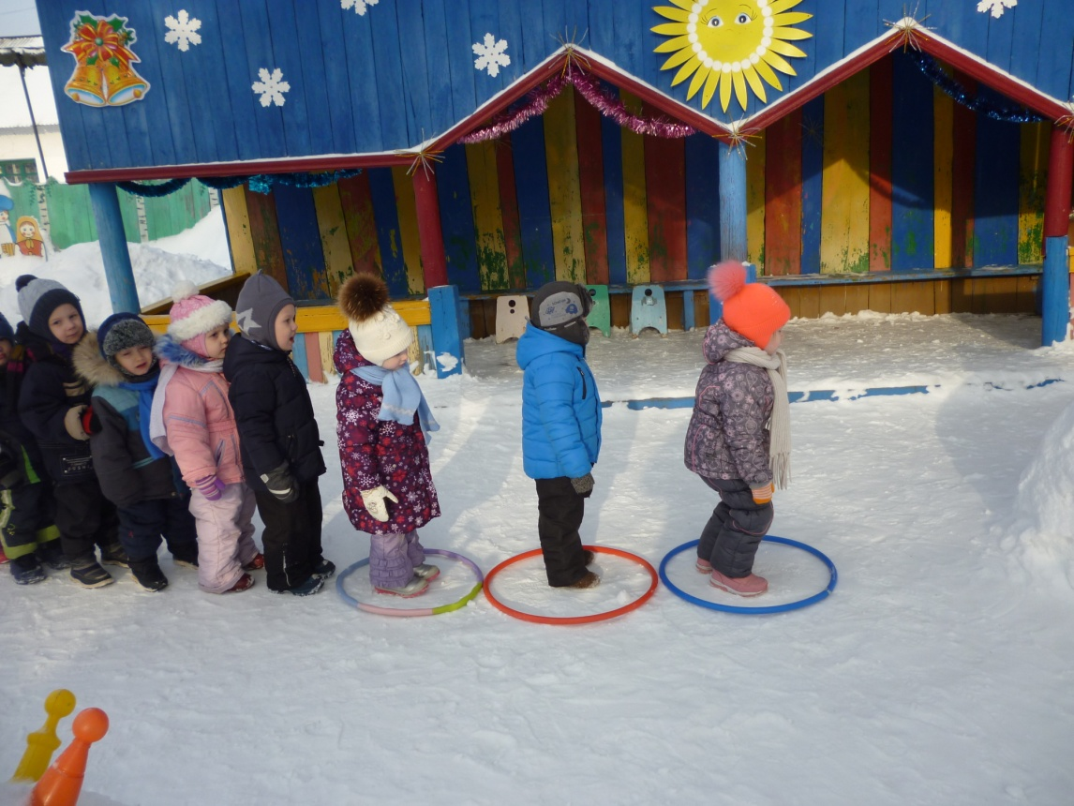
Ножки, ножки
Бежали по дорожке
Бежали лесочком
Прыгали по кочкам
Прыг-скок, прыг-скок
Прибежали на лужок.

Slide 10
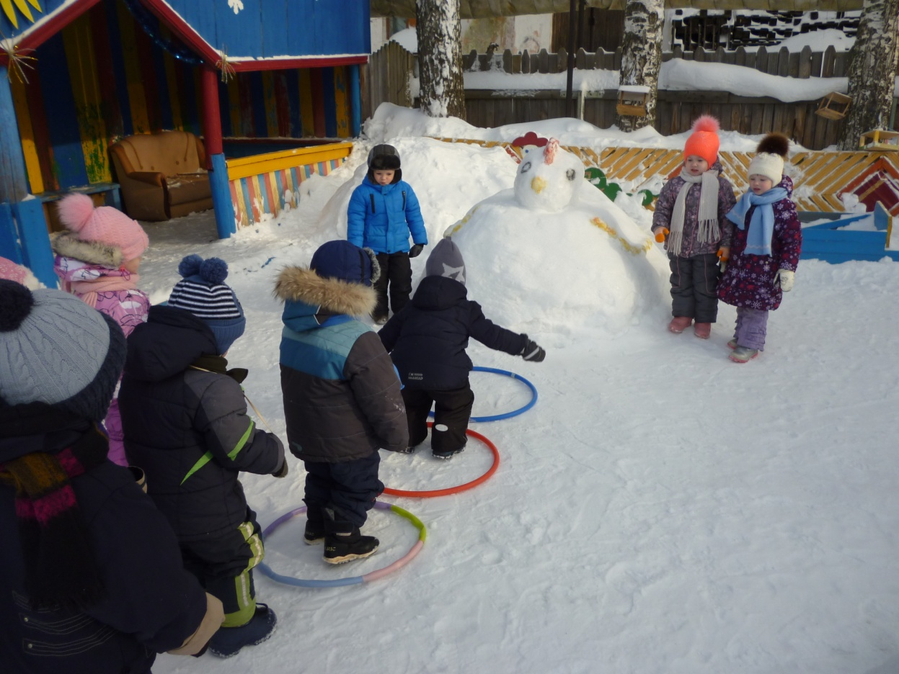

Slide 11
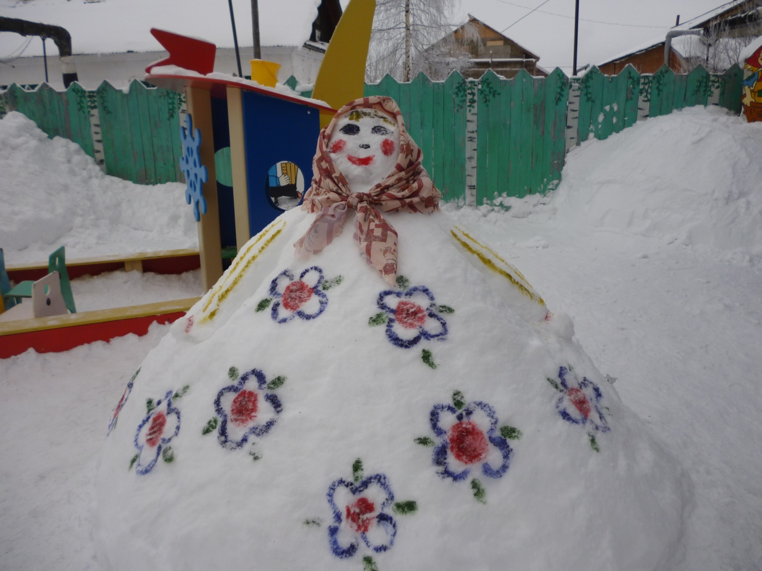
Мы снежную бабу слепили на славу. На славу, на славу, себе на забаву. Платок, а не шляпу надели мы ей... Со снежною бабой игра веселей.

Slide 12
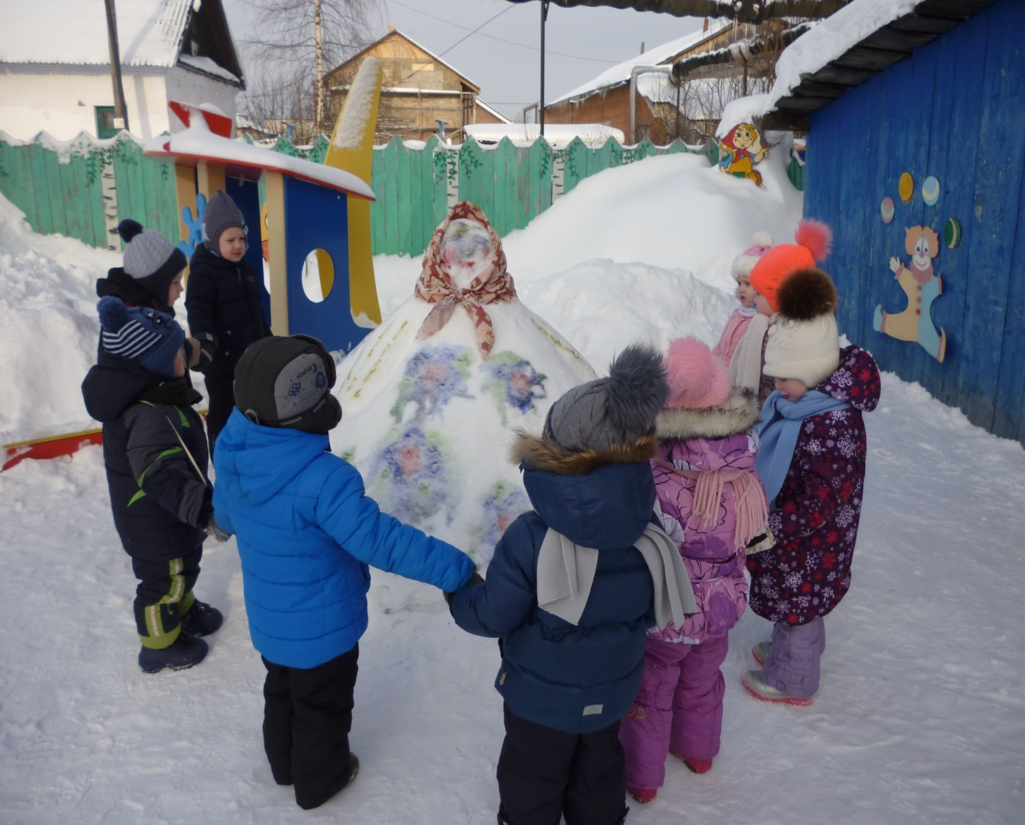
Хоровод-хоровод
Льются песни звонко
Потому-что зима
Нам всем радость принесла.

Slide 13
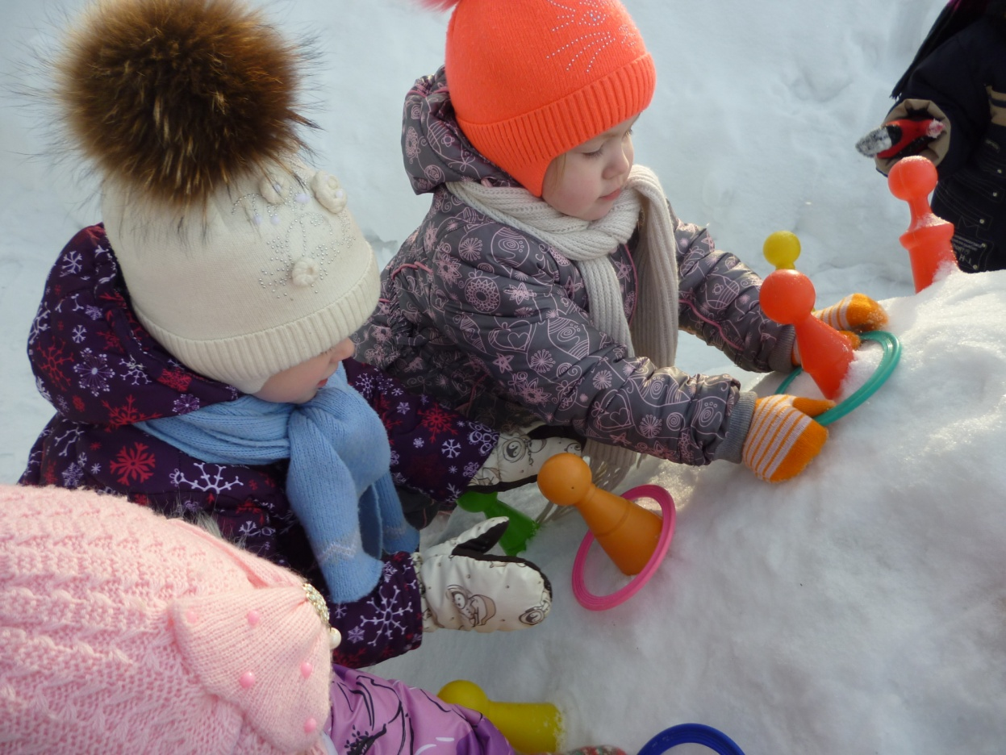
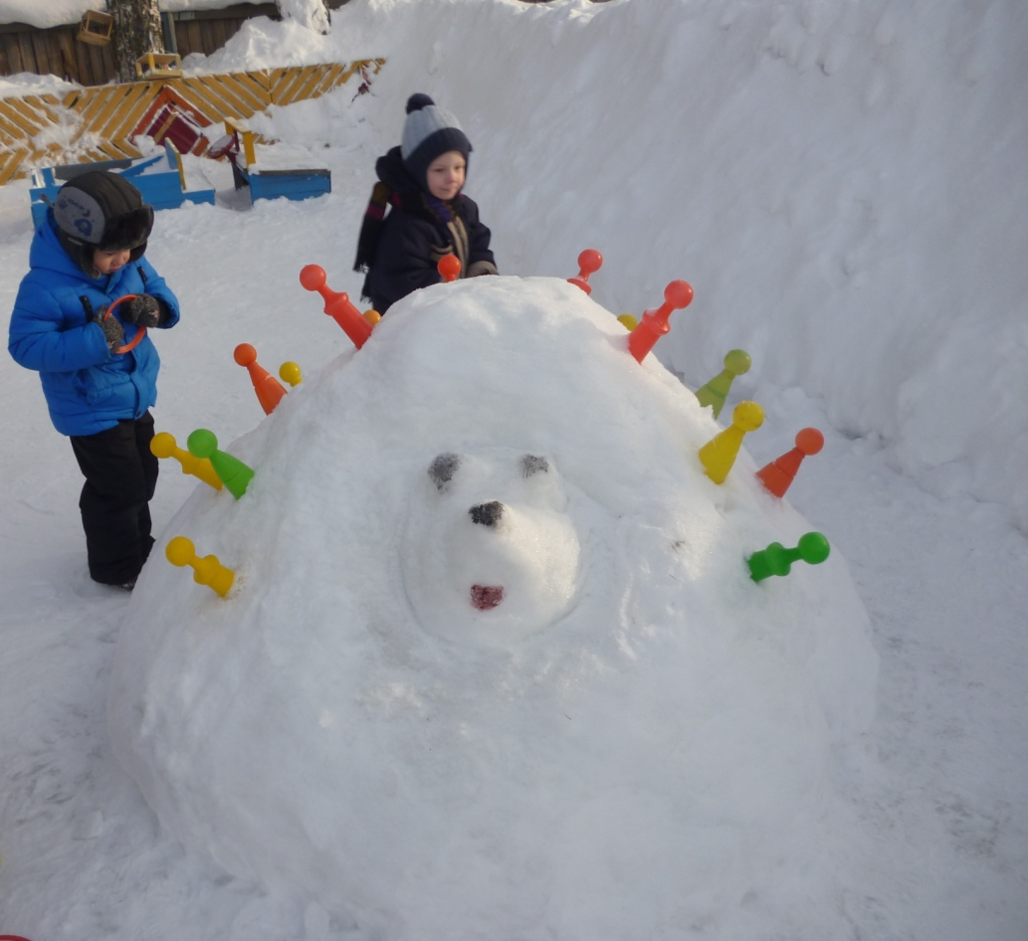
Ежик мчался по дорожке, А за ним бежал Кирюшка. Протянул Кирюшка ручку, Ежик выставил колючку: «Осторожнее малыш! Я ведь ежик, А не мышь!

Slide 14
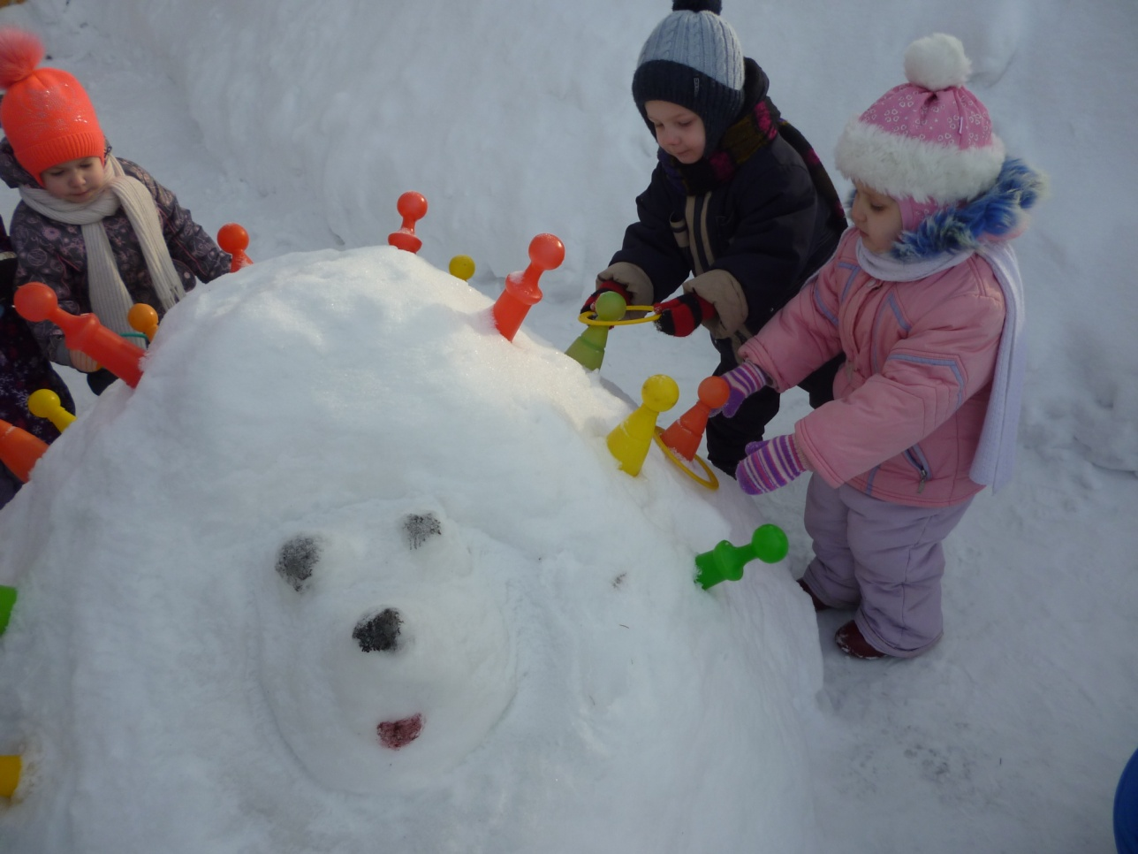
Игра «Кольцеброс»

Slide 15
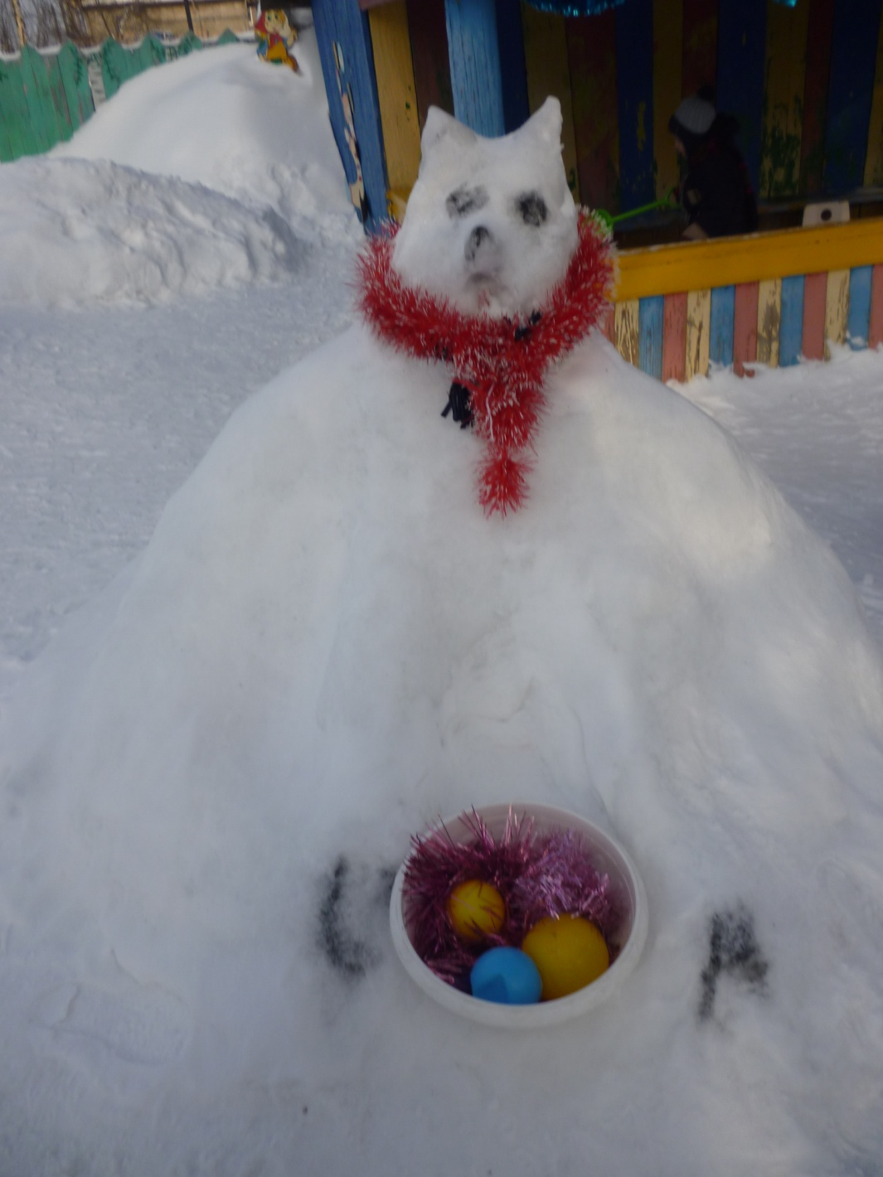
Я всем известен и знаком, Я то рычу то лаю, Я охраняю двор и дом, И с детворой играю.

Slide 16
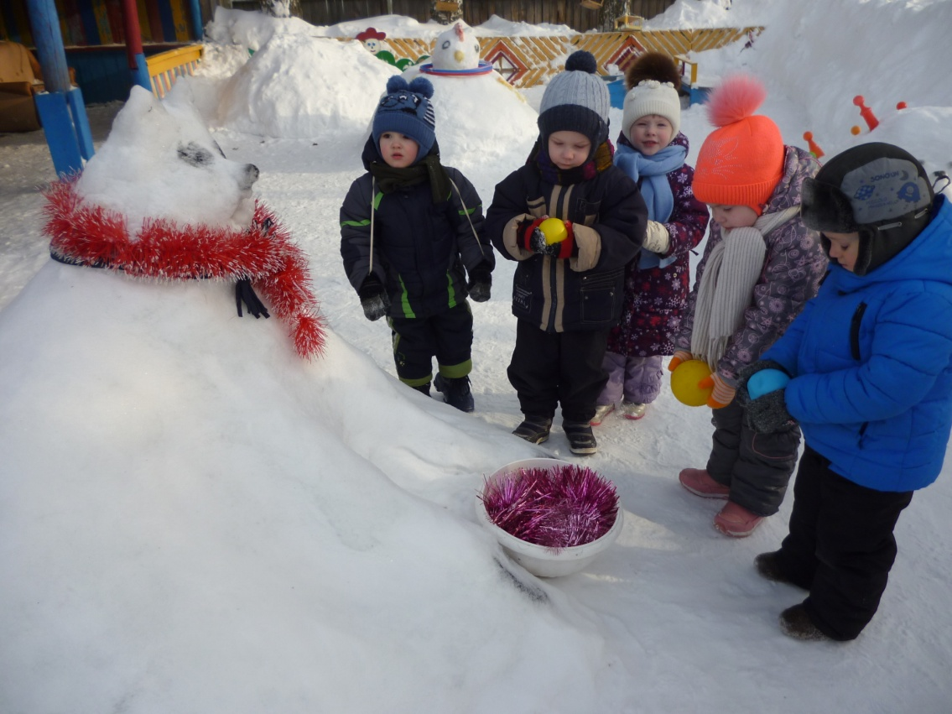
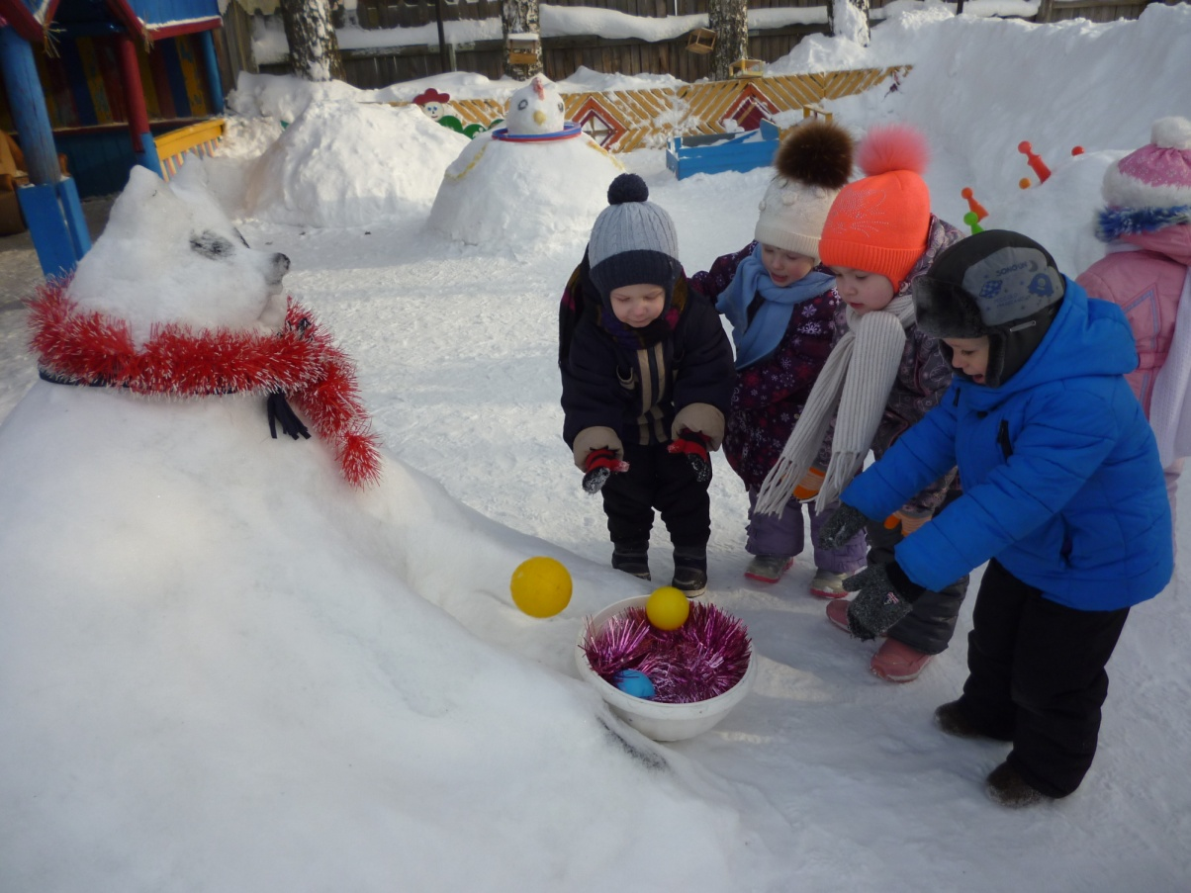
Игра «Кто самый меткий»

Slide 17
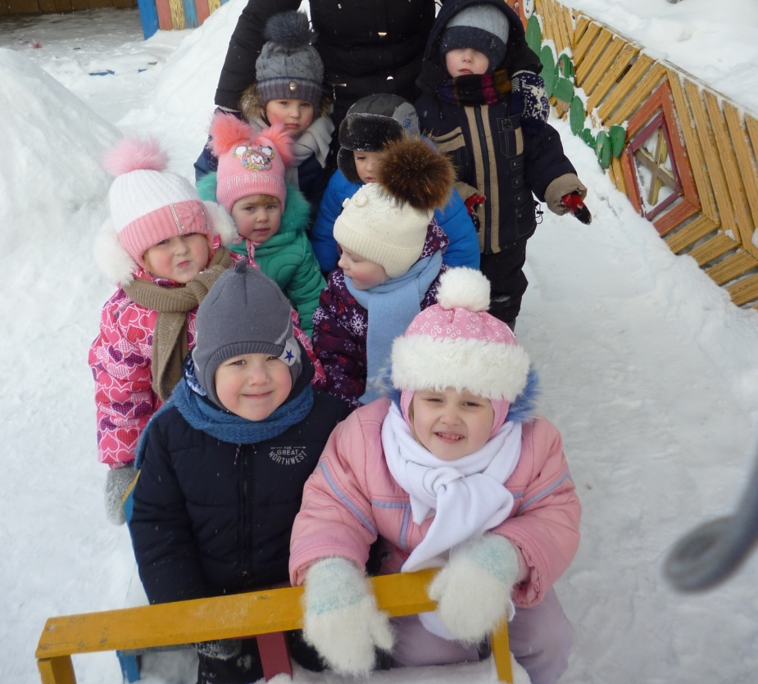
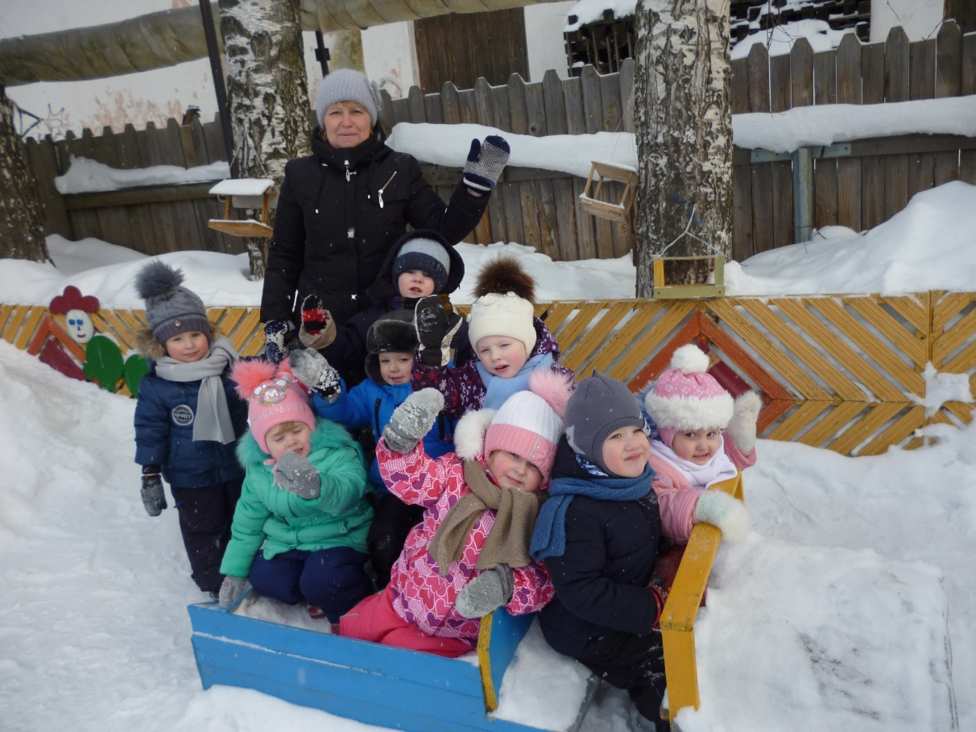
Легковой автомобиль По дороге мчится. А за ним густой снежок Тучею клубится.

Slide 18
«Наблюдение за елью»
«Вот она какая
Елочка большая
Шишки на макушке
Как новогодние игрушки»

Slide 19
Экскурсия по территории детского сада.

Slide 20
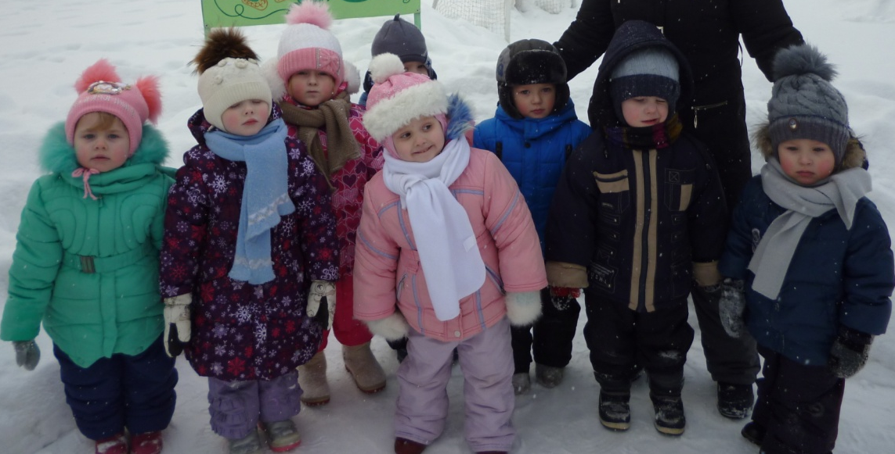
Я люблю свой детский сад
В нем полным-полно ребят.
Раз, два, три, четыре, пять…
Жаль, что всех не сосчитать.
Может сто их, может двести.
Хорошо, когда мы вместе!

